Slide 1
«Твоё здоровье
в твоих руках»
Урок здоровья

Slide 2
Каждый хочет быть здоровым!
Чтоб желанье претворить,
Есть простейшее условие - Жизнь любить, счастливым быть.

Slide 3
Положительные факторы здоровья :
активный образ жизни
закаливание
спорт
рациональное питание
сон

Slide 4
Активный образ жизни. Школьник должен вести
активный образ жизни в сочетании с физическими упражнениями. Необходимо следить только за тем, чтобы организм был не перегружен.

Slide 5
Закаливание - приучение организма к природным факторам: солнцу, воде, воздуху. Закаливание организма можно осуществлять, путём обтирания, обливания холодной водой, приёмом солнечных ванн.

Slide 6
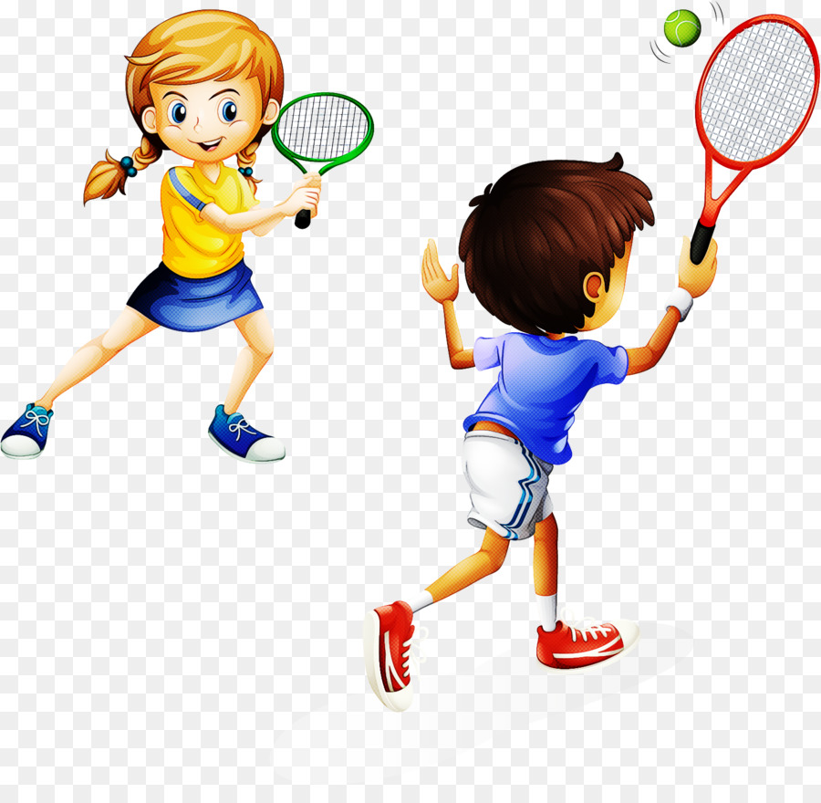
Спорт
Всего в мире существует множество разных видов спорта, например, велоспорт, волейбол, гандбол, бокс, борьба, баскетбол, теннис, футбол, гольф и другие.

Slide 7
Рациональное питание
При правильном питании снижается заболеваемость учащихся, улучшается психологическое состояние детей, поднимается настроение, а самое главное — повышается работоспособность и интерес к учебной деятельности.

Slide 8
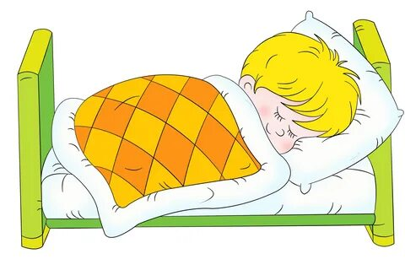
Сон - очень положительно влияет на организм человека. Много споров вокруг того, сколько же надо спать человеку? Раньше утверждалось, что ребенок - 10-12 часов, подросток – 9-10 часов, взрослый – 8 часов. Сейчас многие приходят к мнению, что это все индивидуально, некоторым нужно побольше, некоторым поменьше. Но главное – человек не должен чувствовать усталость после сна и быть бодрым весь день.

Slide 9
Народная мудрость гласит
Здоровье дороже богатства.
Ум да здоровье дороже всего.
Здоровьем слаб, так и духом не герой.
В здоровом теле, здоровый дух.
Здоров будешь всё добудешь.

